Slide 1
«Моя шаурма»
Игра-симулятор приготовления шаурмы
Сигова Ирина
22/05/2023

Slide 2
流体几何线条莫兰迪风总结汇报商务通用ppt模板
CONTENTS
01
Идея, сюжет
02
Дизайн
03
Разработка
04
Заключение

Slide 3
01
PART ONE
Идея, сюжет,
жанр

Slide 4
01/ Сюжет
PART ONE
Сюжет
Вы играете за начинающего шаурмиста, мечта которого – иметь популярный и уютный ларёк шаурмы. Вам предстоит встретить разных покупателей с интересными заказами и приготовить им вкуснейшую шаурму!

Slide 5
01/ Сюжет
PART ONE
Геймплей
Игрок должен успеть приготовить шаурму, пока терпение посетителя не закончится – иначе он уйдет, и уменьшится количество очков. Если количество очков достигнет -200, то игрок проиграет.
Для победы нужно набрать 2000 очков.

Slide 6
01/ Сюжет
PART ONE
Геймплей
Процесс приготовления шаурмы:
Добавление лаваша и ингредиентов
Заворачивание шаурмы
Прожарка до готовности
После этого посетитель оценивает качество обслуживания. За каждый заказ начисляются очки.

Slide 7
PART ONE
Аналитика
90% опрошенных заявили, что хотели бы поиграть в симулятор приготовления шаурмы. Остальные 10% решили испортить мне статистику.
90%

Slide 8
YOUR
LOGO
02
PART TWO
Дизайн

Slide 9
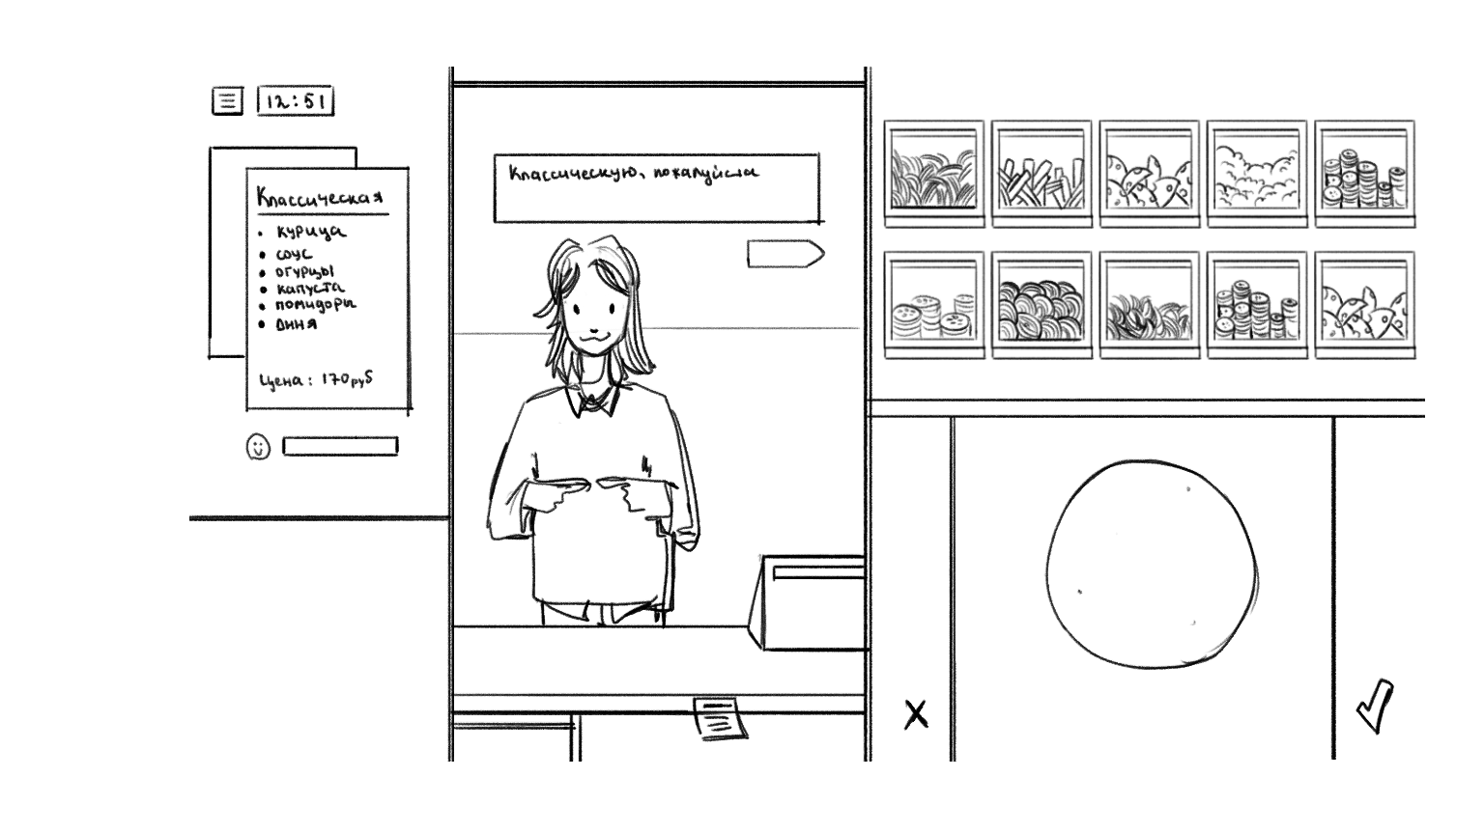
PART TWO
Наброски

Slide 10
PART TWO
Финальный результат

Slide 11
03
PART THREE
Разработка

Slide 12
PART THREE
Инструментарий
C#
Monogame
Visual Studio
Язык программирования
Фреймворк
Среда разработки

Slide 13
03/Add Title Text
PART THREE
Add Title Text
Add Title Text
Click here to add content, content to match the title.
Click here to add content, content to match the title.
Add Title Text
Add Title Text
Click here to add content, content to match the title.
Click here to add content, content to match the title.

Slide 14
04
PART FOUR
Заключение

Slide 15
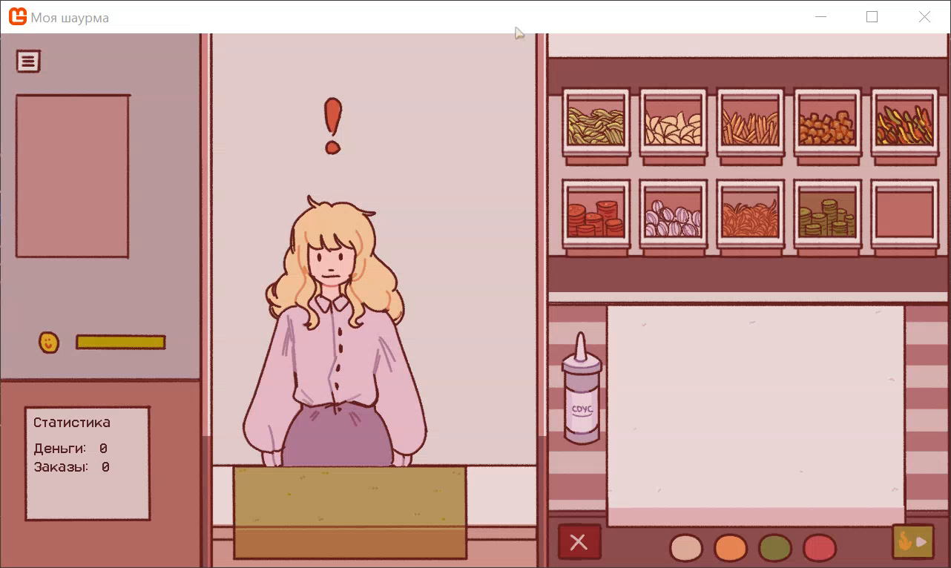
PART FOUR
Видео

Slide 16
PART FOUR
Ссылки для скачивания
GitHub
Google Drive
r103na/CookingGame (github.com)
Моя шаурма (Google Drive)

Slide 17
Спасибо
За внимание
Сигова Ирина
22/05/2023

